Slide 1
第四章 电子自旋 小结
§4.1原子中电子轨道运动的磁矩
§4.2史特恩—盖拉赫实验与原子空
间量子化
§4.3电子自旋及原子态的符号
§4.4史特恩—盖拉赫实验与碱金属
双线的解释
§4.5磁场对原子的作用
§4.6塞曼效应
§4.7抗磁性、顺磁性和铁磁性
§4.8氢原子能谱的研究发展过程

Slide 2
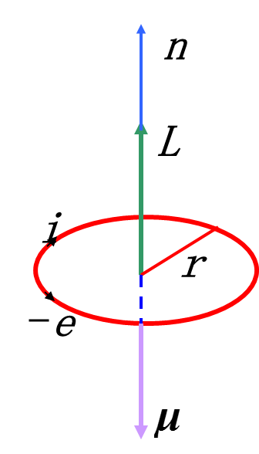
§4.1原子中电子轨道运动的磁矩
电子轨道运动的磁矩角动量空间取向量子化
电子的轨道运动相当于一个闭合电路中的电流，按照经典电磁学，必定有一个磁矩μ等于
旋磁比

Slide 3
核外电子轨道运动产生的磁矩与轨道角动量方向相反，其数值关系为
玻尔磁子

Slide 4
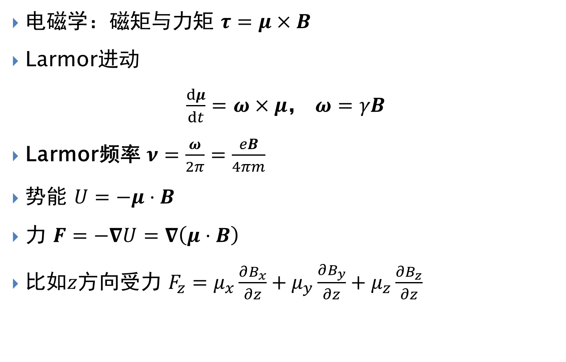
磁矩&磁场
电磁学：磁矩与力矩 $τ=μ×B$
Larmor进动
$\frac{dμ}{dt}=ω×μ$， $ω=γB$
Larmor频率 $ν=\frac{ω}{2π}=\frac{eB}{4πm}$
势能 $U=−μ⋅B$
力 $F=−∇U=∇\left(μ⋅B\right)$
比如$z$方向受力 $F_{z}=μ_{x}\frac{∂B_{x}}{∂z}+μ_{y}\frac{∂B_{y}}{∂z}+μ_{z}\frac{∂B_{z}}{∂z}$

Slide 5
§4.2 S—G实验与原子空间量子化
特恩-盖拉赫实验直接证明了空间量子化，第一次量度原子的基态性质，开辟了原子束及分子束实验的新领域。

Slide 7
§4.3 电子自旋
为了说明碱金属原子能级的双层结构以及S—G实验的定性解释，乌仑贝克(G.Uhlenbeck 1900~1974)和古兹米特(S.A.Goudsmit 1902~1978)在1925年根据一系列实验事实提出了大胆假设：电子不是点电荷，它除了轨道运动外，还具有某种方式的自旋运动，其固有的自旋角动量 （是电子的属性之一）等于：

Slide 8
乌仑贝克与古兹米特就在假设电子自旋的同时，进一步假设：电子的自旋磁矩为1个玻尔磁子，即为经典数值的2倍：

Slide 9
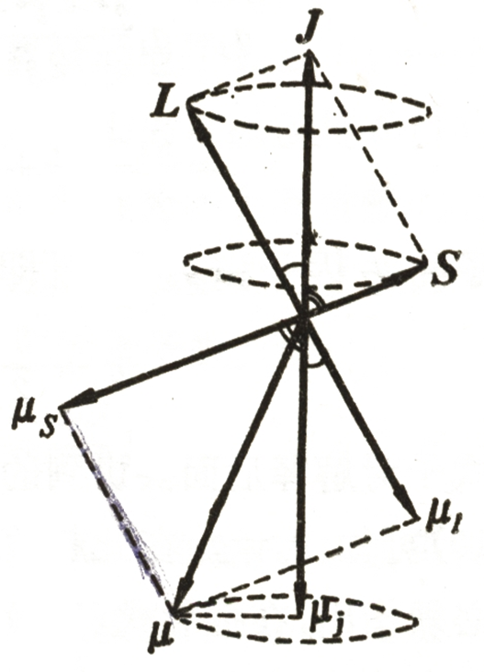
旋进
电子的总磁矩

Slide 10
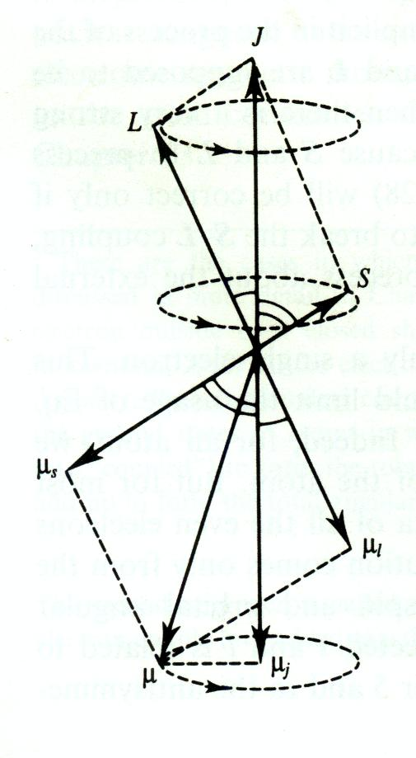

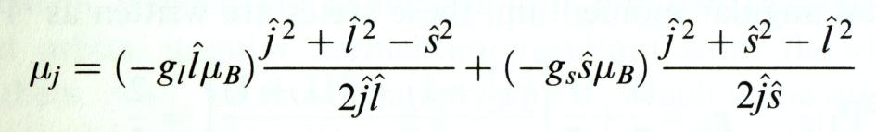
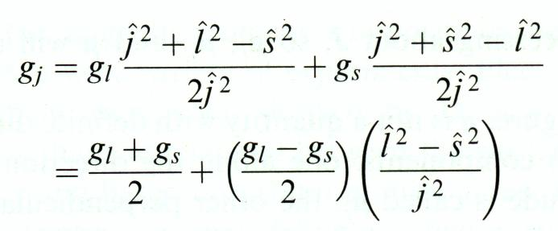
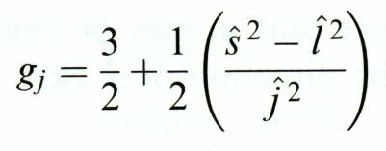

Slide 11
能级结构的层数
原子态的符号
前已经说过，当电子的 =0，1，2，3…时，用s、p、d、f、…作电子轨道运动的标记（电子态），在这些字母前面再写出主量子数n，就成为电子态的符号。由于原子实的轨道角动量、自旋角动量和总角动量都等于零，而碱金属原子（同样包括氢原子和类氢离子）只有一个（价）电子，因而（价）电子的那些角动量也就等于整个原子的角动量，价电子的诸量子数也就可以用来描述整个原子，随着轨道角动量量子数的不同，用大写的字母S，P，D，F，…等代表原子态，并在左上角写一个2字代表双重结构，在右下角标明J量子数。

Slide 12
§4.4 S-G实验与碱金属双线的解释
A、Stern-Gerlach实验
史特恩—盖拉赫实验证明了下列几点：
1.空间量子化的事实；
2.电子自旋假设的正确性；
3.电子自旋磁矩数值的正确性；
4.轨道角动量量子数取值范围变化的正确性。

Slide 14
B、碱金属双线的解释

Slide 15
对于双能级有

Slide 16
D.单电子辐射跃迁的选择定则
从观察到的碱金属原子的光谱，可以得出这样一个结论，发出辐射或吸收辐射的跃迁只能在下列条件下发生：
主量子数n的改变不受限制，可见产生辐射的跃迁是有选择性的。上述选择定则是经验的总结，在量子力学中有理论的推导。

Slide 17
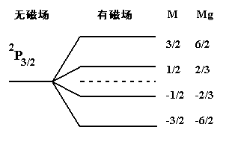
§4.5 磁场对原子的作用
原子受外磁场作用而旋进所引起的附加能量：

Slide 19
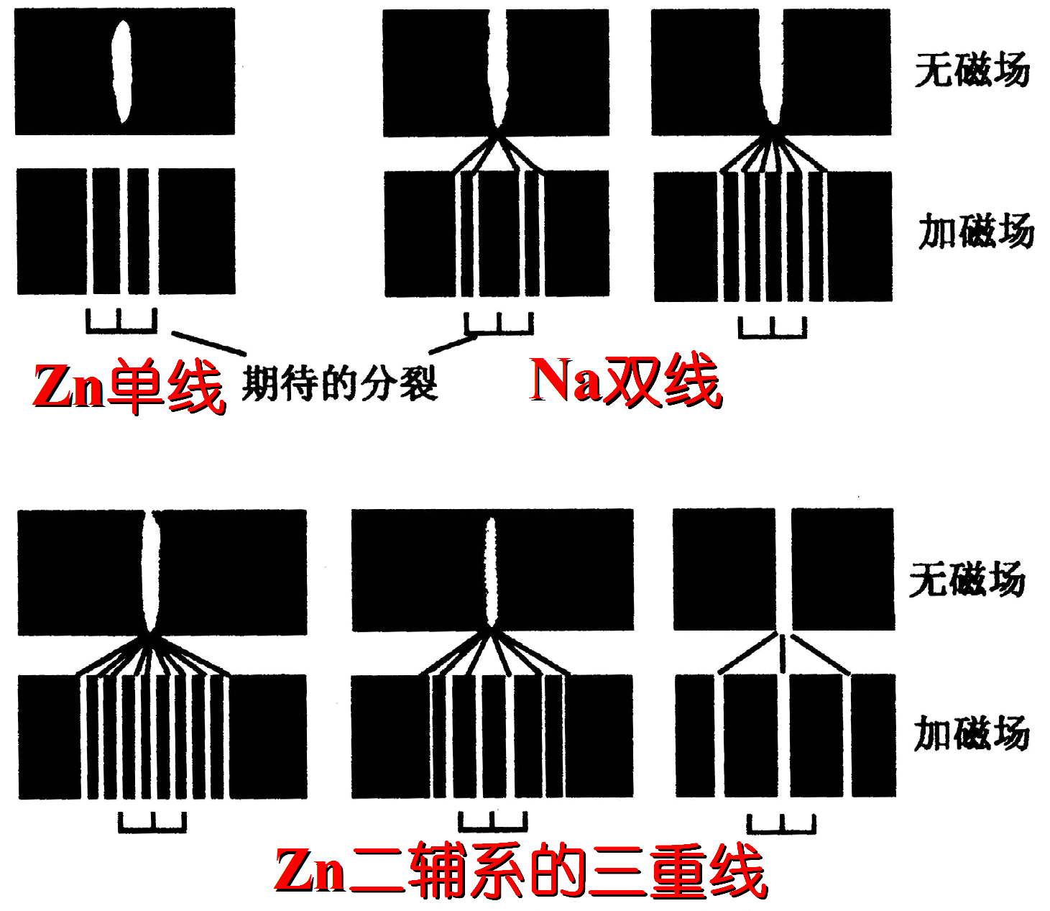
§4.6 塞曼效应
A. 塞曼效应的观察

Slide 20
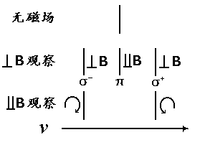
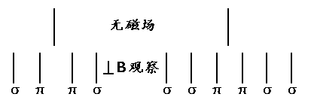
① 镉的6438.47Å红色谱线的塞曼效应
②钠的5895.93Å和5889.96Å黄色谱线的塞曼效应

Slide 21
B. 正常塞曼效应
让我们考虑一个原子的两个能级E₁和E₂（E₂>E₁）之间的光谱跃迁，在无外磁场时，这个跃迁的能量为：
E₂
在外加磁场B时，两能级的能量分别为：
E₁
每一能级分裂为M_{J}个（即2J+1个）能级。但观察到的是其差值，即

Slide 22
当体系的自旋为零（S=0）时，g₂=g₁=1
依照选择规则：
hv’只能有三个数值，即只有三条谱线：
这表明，一条谱线（hv）在外磁场作用下一分为三，且彼此间间隔相等；这个结果与实际观察到的某些光谱现象完全符合，因此被人们称之为正常塞曼效应。

Slide 24
C. 塞曼谱线的偏振特性
△M_{J}=＋1 圆（σ⁺）偏振
△M_{J}=－1 圆（σ⁻）偏振
△M_{J}= 0 线（π）偏振

Slide 25
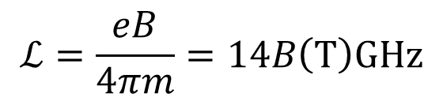
D. 反常塞曼效应
著名的黄色双线是²P_{1/2,3/2}→²S_{1/2}（体系的自旋不为零（S=1/2≠0））之间跃迁的结果，有关的原子态及相应的g因子和数值已在前面算出，分裂谱线相应的能量为
$$ℒ=\frac{eB}{4πm}=14B\left(T\right)GHz$$

Slide 26
无磁场
有磁场
²P_{2/3}
²P_{1/2}
²S_{1/2}
能级分裂

Slide 27
无磁场
有磁场
²P_{2/3}
²P_{1/2}
²S_{1/2}

Slide 28
无磁场
有磁场
M
Mg
3/2 6/3
1/2 2/3
²P_{3/2}
-1/2 -2/3
-3/2 -6/3
1/2 1/3
²P_{1/2}
-1/2 -1/3
1/2 1
²S_{1/2}
-1/2 -1
σπ π σ σ σ π πσ σ
5896
5890
5896
5890

Slide 29
不考虑自旋
3P
3S

Slide 30
不考虑自旋
3P
3S

Slide 31
不考虑自旋
考虑自旋
在磁场中
M
Mg
3/2 6/3
²P_{3/2}
1/2 2/3
-1/2 -2/3
-3/2 -6/3
3P
1/2 1/3
²P_{1/2}
-1/2 -1/3
1/2 1
3S
²S_{1/2}
-1/2 -1
σπ πσ σσπ πσσ
5893
5896
5890
5896
5890

Slide 32
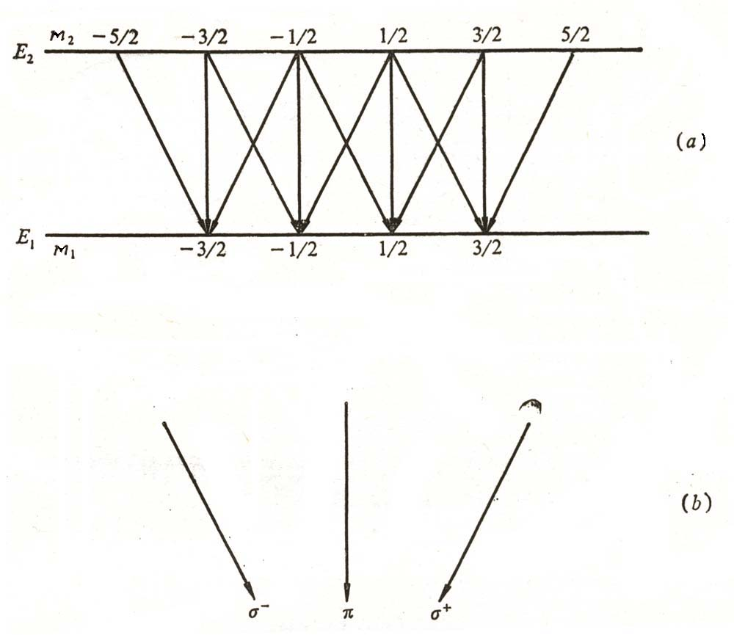
E. 格罗春图

Slide 33

F. Paschen-Back效应（强磁场）
$$Δm_{s}=0, Δm_{j}=0,±1$$

Slide 34
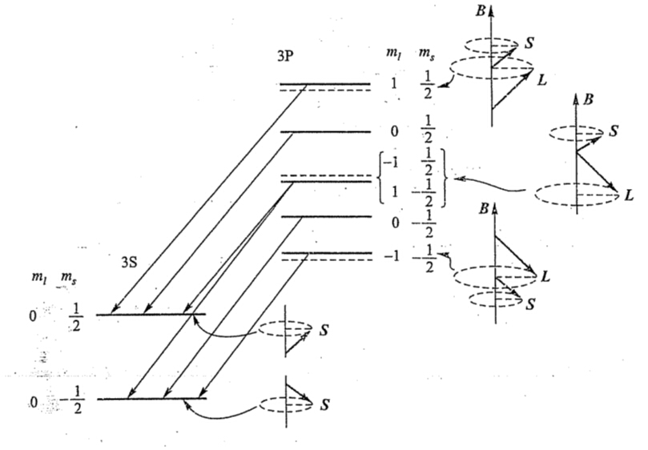
强磁场时，Na原子能级发生分裂

Slide 35

抗磁性、顺磁性和铁磁性
有些物质放在磁场中磁化后，它的宏观磁矩方向同磁场方向相反，这类物质称为抗磁性的。另有一些物质在磁场中磁化后的宏观磁矩的方向同磁场方向相同，这类物质称为顺磁性的。实验显示对抗磁性物质，M 同磁场H方向相反，$χ$是负的；对顺磁性物质，$χ$是正的。$χ$是代表物质磁性的一个物理量，$χ$称之为磁化率。

Slide 36
由原子和分子理论可以解释物质的磁性问题。现在知道，凡是总磁矩等于零的原子或分子都表现抗磁性；总磁矩不等于零的原子或分子表现顺磁性。单原子的物质决定于原子总磁矩的情况；由分子构成的物质决定于分子总磁矩的情况。现在分别讨论抗磁性和顺磁性。

Slide 37
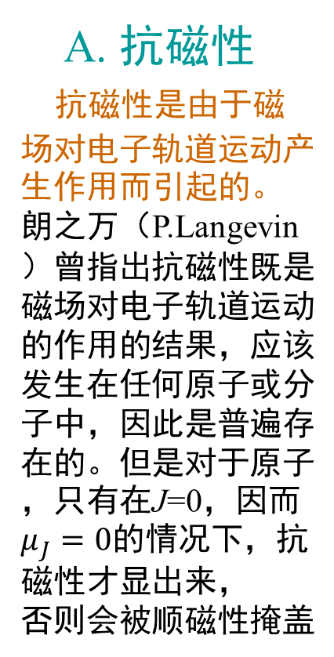

A. 抗磁性
抗磁性是由于磁场对电子轨道运动产生作用而引起的。
朗之万（P.Langevin）曾指出抗磁性既是磁场对电子轨道运动的作用的结果，应该发生在任何原子或分子中，因此是普遍存在的。但是对于原子，只有在J=0，因而$μ_{J}=0$的情况下，抗磁性才显出来，
否则会被顺磁性掩盖
$$μ^{′′}−μ′$$

Slide 38
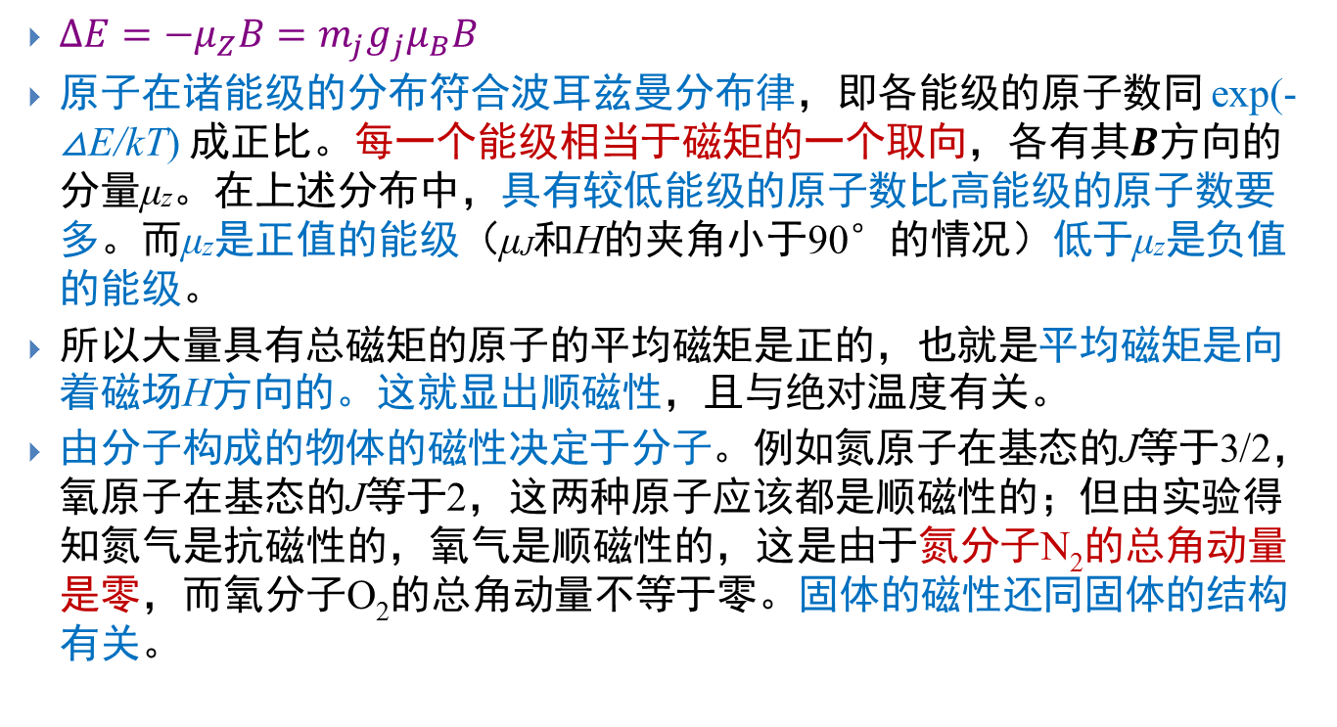
顺磁性——原子磁矩在磁场中的取向量子化
$ΔE=−μ_{Z}B=m_{j}g_{j}μ_{B}B$
原子在诸能级的分布符合波耳兹曼分布律，即各能级的原子数同 exp(-△E/kT) 成正比。每一个能级相当于磁矩的一个取向，各有其$B$方向的分量μz。在上述分布中，具有较低能级的原子数比高能级的原子数要多。而μz是正值的能级（μJ和H的夹角小于90°的情况）低于μz是负值的能级。
所以大量具有总磁矩的原子的平均磁矩是正的，也就是平均磁矩是向着磁场H方向的。这就显出顺磁性，且与绝对温度有关。
由分子构成的物体的磁性决定于分子。例如氮原子在基态的J等于3/2，氧原子在基态的J等于2，这两种原子应该都是顺磁性的；但由实验得知氮气是抗磁性的，氧气是顺磁性的，这是由于氮分子N₂的总角动量是零，而氧分子O₂的总角动量不等于零。固体的磁性还同固体的结构有关。

Slide 39
铁磁性——磁畴结构
某些物质，如铁、钴、镍和某些稀土元素以及好多种氧化物，在受外磁场磁化时，显示出比顺磁性强得很多的磁性，而且在去了磁场之后，仍然保留磁性。这一现象称为铁磁性。铁磁物质的原子本身具有磁矩。
在小区域内原子固有磁矩有序排列起来，这样的小区称为磁畴。一块磁性材料分成数量很大的这样的磁畴。但每个磁畴的磁矩有各自不同取向，彼此间的相对取向是无序的。在未加外磁场前，对外的效果互相抵消，不显示磁性。
在加外磁场后，各磁畴的磁矩再向外磁场方向转动，这样才对外显出较强的宏观磁性。所以铁磁性同材料的固体结构有密切关系，已经不是孤立原子的磁性了。

Slide 40
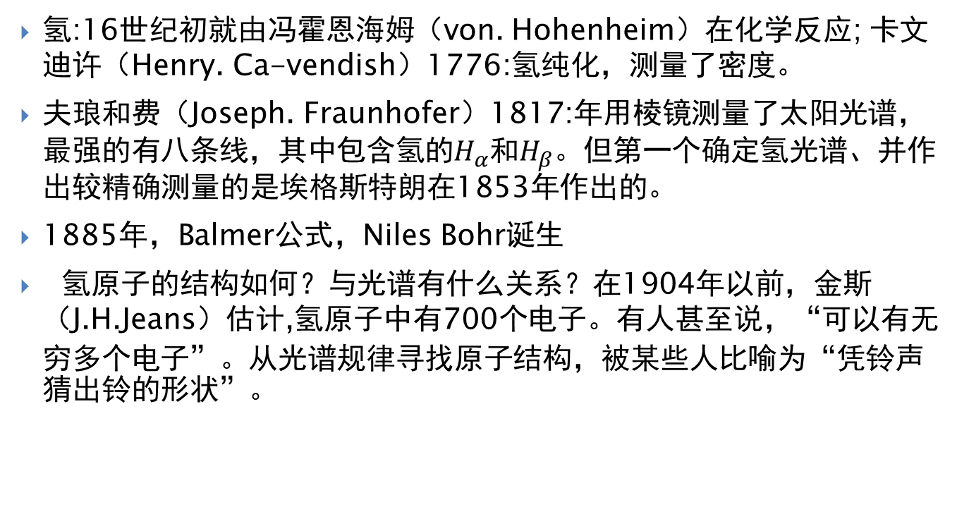
氢原子能谱的研究发展过程
氢:16世纪初就由冯霍恩海姆（von. Hohenheim）在化学反应; 卡文迪许（Henry. Ca-vendish）1776:氢纯化，测量了密度。
夫琅和费（Joseph. Fraunhofer）1817:年用棱镜测量了太阳光谱，最强的有八条线，其中包含氢的$H_{α}$和$H_{β}$。但第一个确定氢光谱、并作出较精确测量的是埃格斯特朗在1853年作出的。
1885年，Balmer公式，Niles Bohr诞生
氢原子的结构如何？与光谱有什么关系？在1904年以前，金斯（J.H.Jeans）估计,氢原子中有700个电子。有人甚至说，“可以有无穷多个电子”。从光谱规律寻找原子结构，被某些人比喻为“凭铃声猜出铃的形状”。

Slide 41

物质磁性——原子态
顺磁性 $J=0$
$${{}_{}^{3}P}_{0}$$
抗磁性 $J≠0$
$${{}_{}^{3}P}_{1,2}$$

Slide 42
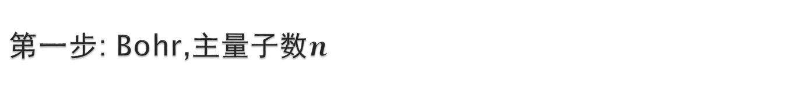
第一步: Bohr,主量子数$n$
1906年，Thompson正确估算出氢原子中只有一个电子。
1911年，Rutherford建立了正确的原子结构模型。
1913年，Bohr用圆轨道（一维）的量子化条件，在只考虑电子与核的静电相互作用的情况下，给出了氢原子的能级，解释了氢光谱的巴耳末线系。实验证实了Bohr理论给出的能量值，即
这里Z—σ就是以前用Z*表示的有效电荷数．对氢，(Z—σ)= Z = 1。式中仍保留有效电荷数Z—σ作为一般的表达式（包含氢原子、类氢离子和碱金属等）。Rydberg常数的玻尔理论值与实验符合得很好。

Slide 43
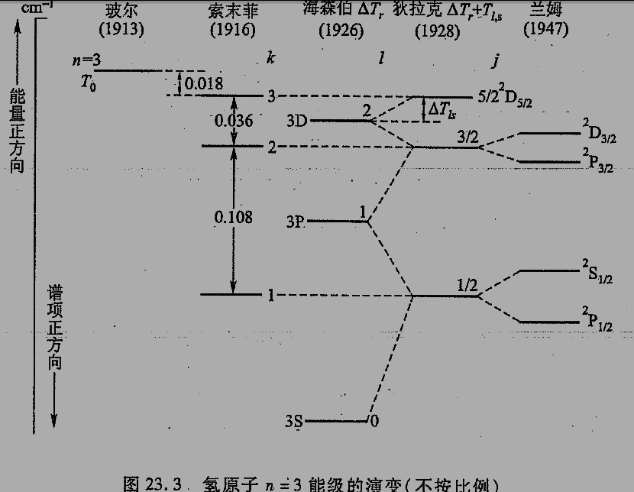





量子数
$$n$$
量子数
$$n,k$$
量子数
$$n,l$$
量子数
$$n,j$$
量子数
$$n,j,l,s$$

Slide 44
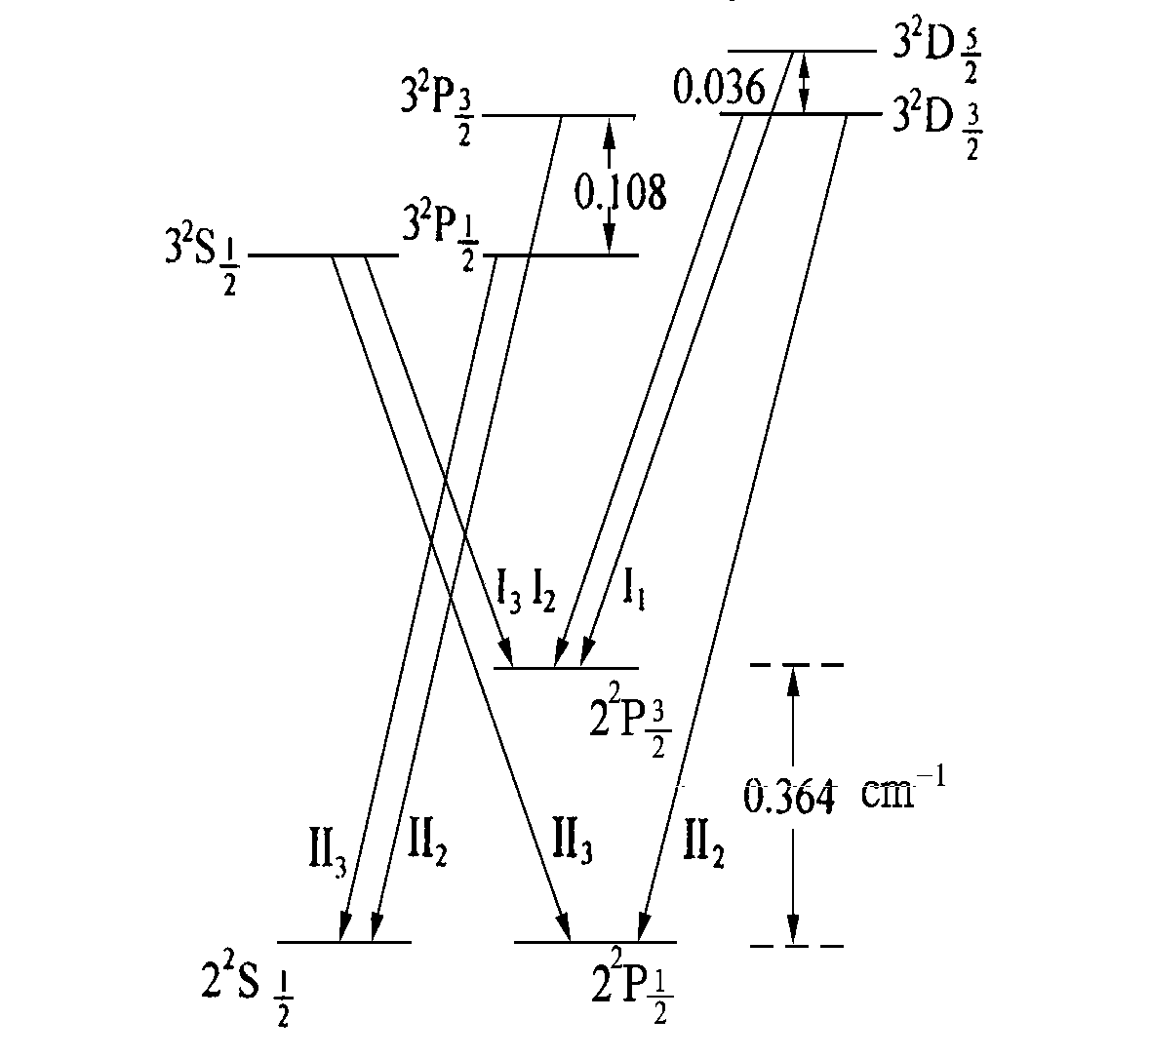
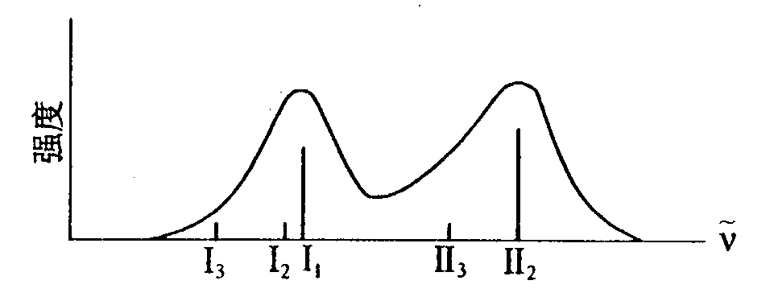

$$H_{α}线$$

Slide 45
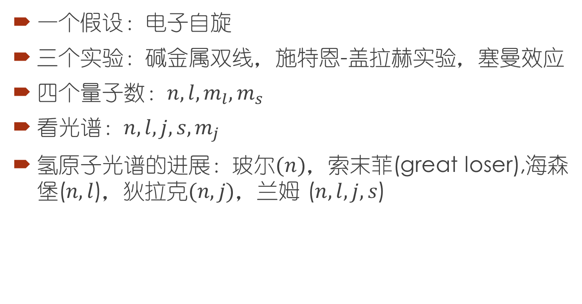
一个假设：电子自旋
三个实验：碱金属双线，施特恩-盖拉赫实验，塞曼效应
四个量子数：$n,l,m_{l},m_{s}$
看光谱：$n,l,j,s,m_{j}$
氢原子光谱的进展：玻尔$(n)$，索末菲(great loser),海森堡($n,l$)，狄拉克$(n,j)$，兰姆 ($n,l,j,s$)

Slide 46
与自旋有关的
乌仑贝克，古兹密特提出自旋的概念
自旋是原子的一种内禀属性，与角动量的量子化方式一样，但是计算磁矩的时候要乘以2（g因子）
施特恩—盖拉赫实验以及碱金属双线证实了自旋的存在
正常塞曼效应观察的是自旋为0的原子光谱；反常塞曼效应观察的是自旋不为0的原子光谱，并且只有弱磁场下才存在自旋和轨道的耦合。强磁场下无法观测反常塞曼效应

Slide 47
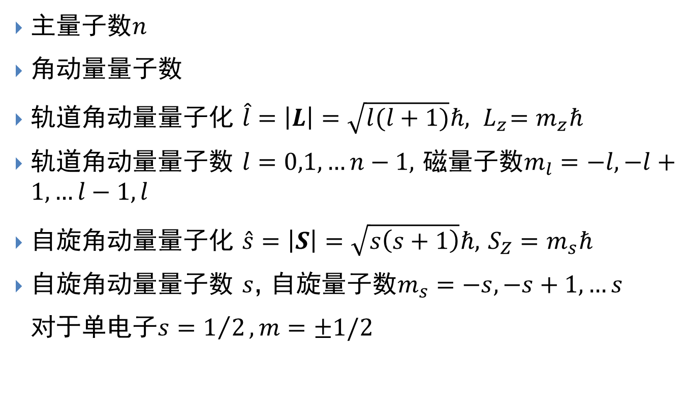
量子数
主量子数$n$
角动量量子数
轨道角动量量子化 $\hat{l}=\left|L\right|=\sqrt{l(l+1)}ℏ, { L}_{z}=m_{z}ℏ$
轨道角动量量子数 $l=0,1,…n−1,$ 磁量子数$m_{l}=−l,−l+1,…l−1,l$
自旋角动量量子化 $\hat{s}=\left|S\right|=\sqrt{s\left(s+1\right)}ℏ,$ $S_{Z}=m_{s}ℏ$
自旋角动量量子数 $s$, 自旋量子数$m_{s}=−s,−s+1,…s$
对于单电子$s=1/2, m=±1/2$

Slide 48
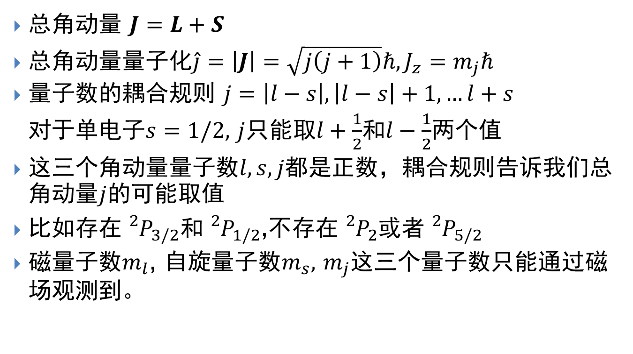
自旋和轨道
总角动量 $J=L+S$
总角动量量子化$\hat{j}=\left|J\right|=\sqrt{j\left(j+1\right)}ℏ, J_{z}=m_{j}ℏ$
量子数的耦合规则 $j=\left|l−s\right|,\left|l−s\right|+1,…l+s$
对于单电子$s=1/2,$ $j$只能取$l+\frac{1}{2}$和$l−\frac{1}{2}$两个值
这三个角动量量子数$l, s, j$都是正数，耦合规则告诉我们总角动量$j$的可能取值
比如存在${{}_{}^{2}P}_{3/2}$和${{}_{}^{2}P}_{1/2}$,不存在${{}_{}^{2}P}_{2}$或者${{}_{}^{2}P}_{5/2}$
磁量子数$m_{l}$, 自旋量子数$m_{s},$ $m_{j}$这三个量子数只能通过磁场观测到。

Slide 49
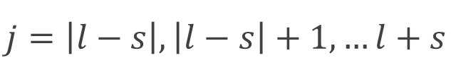
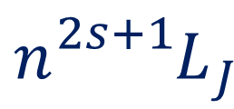

对于单电子，跃迁选择定则
$$Δl=±1, Δj=0,±1, m_{j}=0,±1$$
原子符号
$${n{}_{}^{2s+1}L}_{J}$$
l=0,1,2,…n-1

Slide 50
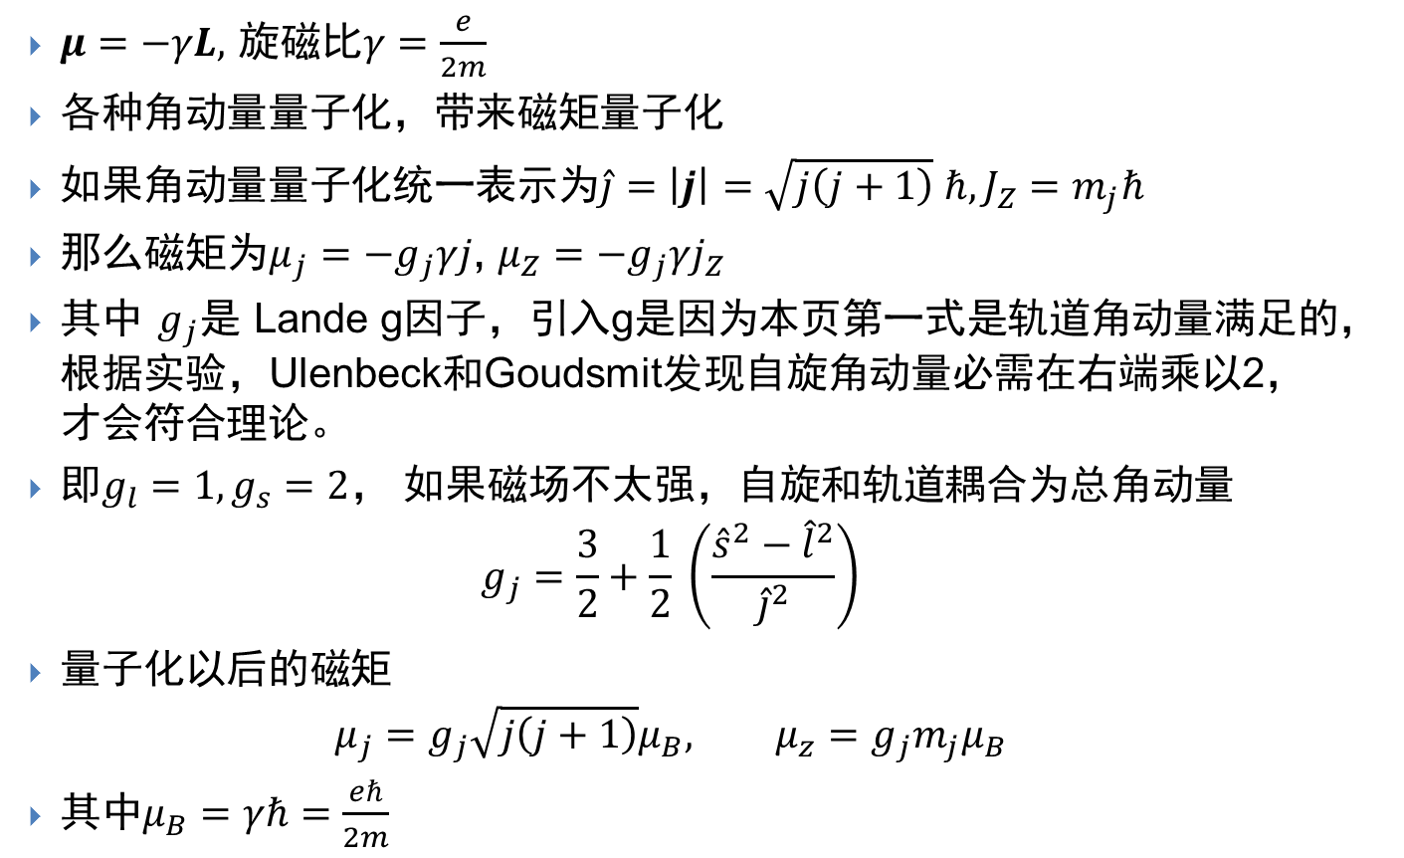
磁场带来的动力学：磁矩
$μ=−γL,$ 旋磁比$γ=\frac{e}{2m}$
各种角动量量子化，带来磁矩量子化
如果角动量量子化统一表示为$\hat{j}=\left|j\right|=\sqrt{j\left(j+1\right)} ℏ, J_{Z}=m_{j}ℏ$
那么磁矩为$μ_{j}=−g_{j}γj$, $μ_{Z}=−g_{j}γj_{Z}$
其中$g_{j}是$Lande g因子，引入g是因为本页第一式是轨道角动量满足的，根据实验，Ulenbeck和Goudsmit发现自旋角动量必需在右端乘以2，才会符合理论。
即$g_{l}=1, g_{s}=2$， 如果磁场不太强，自旋和轨道耦合为总角动量
$$g_{j}=\frac{3}{2}+\frac{1}{2} \left(\frac{{\hat{s}}^{2}−{\hat{l}}^{2}}{{\hat{j}}^{2}}\right)$$
量子化以后的磁矩
$$μ_{j}=g_{j}\sqrt{j\left(j+1\right)}μ_{B}, μ_{z}=g_{j}m_{j}μ_{B}$$
其中$μ_{B}=γℏ=\frac{eℏ}{2m}$
玻尔磁子

Slide 51
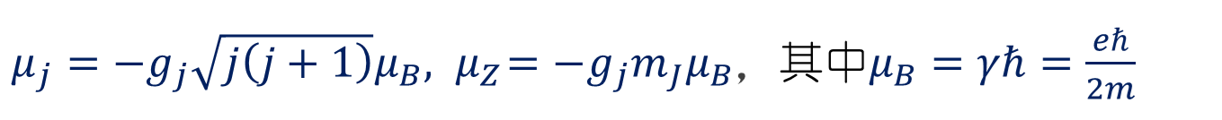
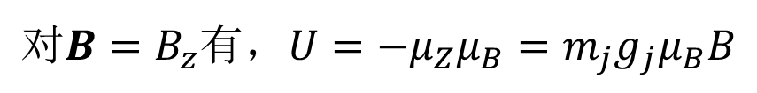
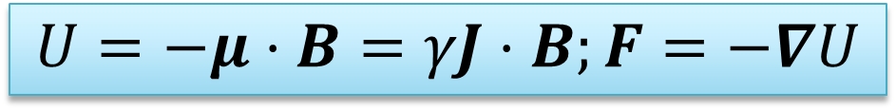
$$U=−μ⋅B=γJ⋅B;F=−∇U$$
$对B=B_{z}$有，$U=−μ_{Z}μ_{B}=m_{j}g_{j}μ_{B}B$
斯特恩-盖拉赫实验，塞曼效应
$对内在磁场B=\frac{1}{4πε_{0}}\frac{Ze}{E_{0}r^{3}}L$有，$U=\frac{1}{4πε_{0}}\frac{Ze}{2m_{e}^{2}c^{2}r^{3}}s⋅L$ 碱金属双线

Slide 52
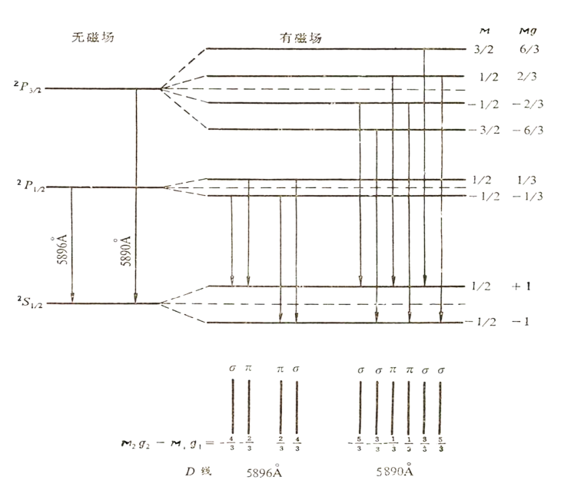



三个实验
施特恩-盖拉赫实验
碱金属精细结构
塞曼效应
通过磁场看原子偏转
单个能级看分裂（基态）
$z_{2}=−m_{j}g_{j}μ_{B}\frac{∂B_{z}}{∂z}\frac{dD}{3kT}$
内在磁场，原子核产生磁场，自旋轨道耦合
光谱现象，两能级之间
$B=\frac{1}{4πε_{0}}\frac{Ze}{E_{0}r^{3}}L$
$U=\frac{1}{4πε_{0}}\frac{Ze}{2m_{e}^{2}c^{2}r^{3}}s⋅L$
外在磁场对光谱的影响，
不考虑自旋(正常)
弱磁场，考虑自旋(反常)
$hν^{′}=hν+\left(m_{j2}g_{2}−m_{j1}g_{1}\right)B$

Slide 53
斯特恩-盖拉赫实验
证明了下列几点：
1.空间量子化的事实；
2.电子自旋假设的正确性；
3.电子自旋磁矩数值的正确性；
4.轨道角动量量子数取值范围变化的正确性。

Slide 54
碱金属双线的解释
自旋轨道耦合

Slide 55
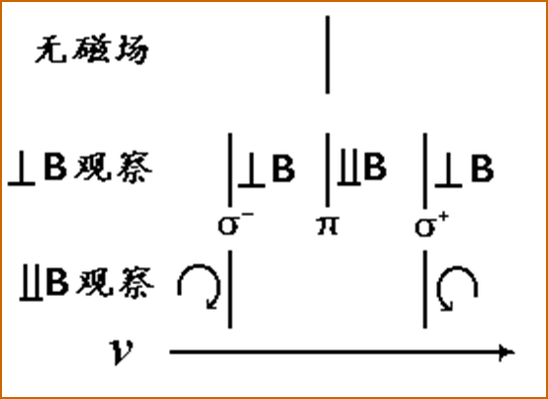

塞曼效应
选择定则$Δl=±1, Δj=0,±1, m_{j}=0,±1$
正常塞曼效应自旋为0，谱线一分为三，
反常塞曼效应弱磁场，自旋不为0
强磁场破坏自旋轨道耦合，帕邢—巴克效应
△M_{J}=＋1 圆（σ⁺）偏振
△M_{J}=－1 圆（σ⁻）偏振
△M_{J}= 0 线（π）偏振

Slide 56
4-1 一束电子进入1.2T的均匀磁场时，试问电子自旋平行于和反平行于磁场的电子的能量差为多大？
解：

Slide 57
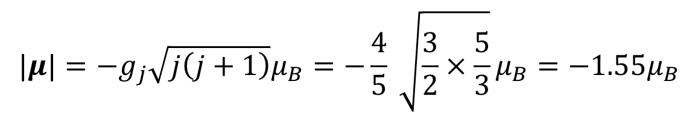
4-2 试计算原子处于²D_{3/2}状态的磁矩μ及投影μ_{z}的可能值。
解：
²D_{3/2} → l=2；j=3/2；2s+1=2，s=1/2
$$|μ|=−g_{j}\sqrt{j\left(j+1\right)}μ_{B}=−\frac{4}{5} \sqrt{\frac{3}{2}×\frac{5}{3}}μ_{B}=−1.55μ_{B}$$

Slide 59
4-3 试证实：原子在⁶G_{3/2}状态的磁矩等于零，并根据原子矢量模型对这一事实作出解释。
解：
⁶G_{3/2} → L=4；J=3/2；2S+1=6，S=5/2

Slide 60




利用矢量模型对这一事实进行解释：
各类角动量和磁矩的矢量图如上。其中
$$S =\sqrt{S\left(S+1\right)} ℏ =\sqrt{\frac{35}{4}}ℏ, L =\sqrt{L\left(L+1\right)}ℏ=\sqrt{20}ℏ$$
$J =\sqrt{J\left(J+1\right)}ℏ =\sqrt{\frac{15}{4}} ℏ$
$$S = gS\sqrt{S\left(S+1\right)}B =\sqrt{35} B L = gl\sqrt{L\left(L+1\right)}B$$
利用P_{S}、P_{L}、P_{J}之间三角形关系可求出 $ = 30°,cosβ=\frac{5}{2\sqrt{7}}$
$$β$$
$$α$$
$$θ$$
由已知的$cos 、S 、L$可求出 $μ =\sqrt{5}μ_{B}$以及 θ = 120°
所以 θ − α = 90°。即 矢量 μ 与 P_{J} 垂直、μ 在 P_{J} 方向的投影为0。

Slide 61
4-4 在S-G实验中，处于基态的窄的银原子束通过极不均匀的横向磁场，并射到屏上，磁极的纵向范围d=10cm，磁极中心到屏的距离D=25cm。如果银原子的速率为400m/s，线束在屏上的分裂间距为2.0mm，试问磁场强度的梯度值应为多大？银原子的基态为²S_{1/2}，质量为107.87u。
解：
²S_{1/2} → L=0，J=1/2；2S+1=2，S=1/2

Slide 63


4-5 在S-G实验中，不均匀横向磁场梯度为5.0T/cm，磁极的纵向范围d=10cm，磁极中心到屏的距离为D=30cm，使用的原子束是处于基态⁴F_{3/2}的钒原子，原子的动能为50meV。试求屏上线束边缘成分之间的距离。
解: ⁴F_{3/2} → L=3，J=3/2；2S+1=4，S=3/2
$$=1.0×{10}^{−2}m$$
$$3kT=2E_{k}=mv^{2}$$

Slide 64
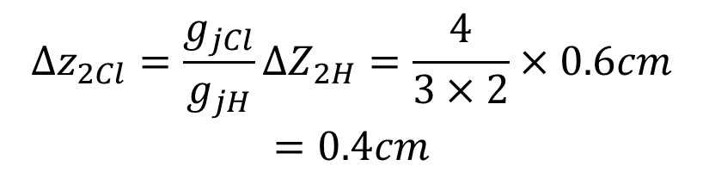
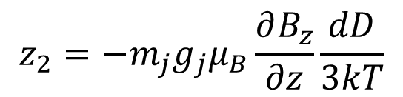
4-6 在S-G实验中，原子态的氢从温度为400K的炉中射出，在屏上接受到两条氢束线，间距为0.60cm。若把氢原子换成氯原子（基态为²P_{3/2}），其中实验条件不变，那么，在屏上可以接受到几条氯束线？其相邻两束的间距为多少？
解: H基态²S_{1/2}→L=0，J=1/2；2S+1=2，S=1/2；
g_{J}=2；g_{J}M_{J}= -1，1
△g_{J}M_{J}= 2
Cl基态²P_{3/2}→L=1，J=3/2；2S+1=2，S=1/2；
g_{J}=4/3； g_{J}M_{J}= -2，-2/3，2/3，2
△g_{J}M_{J}=4/3
$$z_{2}=−m_{j}g_{j}μ_{B}\frac{∂B_{z}}{∂z}\frac{dD}{3kT}$$
$$Δz_{2Cl}=\frac{g_{jCl}}{g_{jH}}ΔZ_{2H}=\frac{4}{3×2}×0.6cm$$
$$=0.4cm$$

Slide 65
4-7 试问波数差为29.6cm⁻¹的赖曼系主线双重线，属于何种类氢离子？
解: 赖曼系主线双重线 2²P_{3/2,1/2} ---→1²S_{1/2}
n=2,L=1 n=1,L=0

Slide 66
4-8 试估计作用在氢原子2P态电子上的磁场强度。
解:

Slide 67
4-10 锌原子光谱线(³S₁→³P₀)在B为1.00T的磁场中发生塞曼分裂，试问：从垂直于磁场方向观察，原谱线分裂为几条？相邻两谱线的波数差等于多少？是否属于正常塞曼效应？并请画出相应的能级跃迁图。
解:
³S₁
 | S | L | J | g_{J} | M_{J} | M_{J}g_{J}
³S₁ | 1 | 0 | 1 | 2 | 0,±1 | 0,±2
³P₀ | 1 | 1 | 0 | — | 0 | 0
³P₀
S≠0→反常塞曼效应

Slide 68
4-11 试计算在B为2.5T的磁场中，钠原子的D双线所引起的塞曼分裂。
解：

Slide 69
钠黄线
4-11
自旋轨道耦合
加弱磁场 B=2.5T
M_{j}
M_{j}g
3/2
6/3
1/2
4/3
2/3
3p
–1/2
-2/3
–3/2
-6/3
1/2
2/3
1/3
–1/2
–1/3
589.3nm
589.6nm
589.0nm
2
1/2
1
3s
–1/2
–1

Slide 70
4-12 钾原子的价电子从第一激发态向基态跃迁时，产生两条精细结构谱线，其波长分别为766.4nm和769.9nm，现将该原子置于磁场B中（设为弱磁场），使与此两精细结构有关的能级进一步分裂。
（1）试计算分裂大小，并绘出分裂后的能级图。
（2）如欲使分裂后的最高与最低能级间的差距△E₂等
于原能极差△E₁的1.5倍，所加磁场B应为多大？
解：

Slide 71
4-12
钾K
自旋轨
道耦合
加弱磁场
M_{j}
ΔE
3/2
1/2
–1/2
4/3
4p
–3/2
1/2
–1/2
2/3
λ₁=769.9nm
768.2nm
766.4nm
769.9nm
λ₂= 766.4nm
2
4s
1/2
–1/2

Slide 72
4-13 假如原子所处的外磁场B大于该原子的内磁场，那么，原子的L-S耦合将解脱，总轨道角动量L和总自旋角动量S将分别独立地绕B旋进。
（1）写出此时原子总磁矩μ的表示式；
（2）写出原子在此磁场B中的取向能⊿E的表示式；
（3）如置于B中的原子是钠，试计算其第一激发态和基
态的能级分裂，绘出分裂后的能级图，并标出选择
定则 所允许的跃迁。
解: （1）

Slide 73
（2）
（3）见p183-图22.10

Slide 74
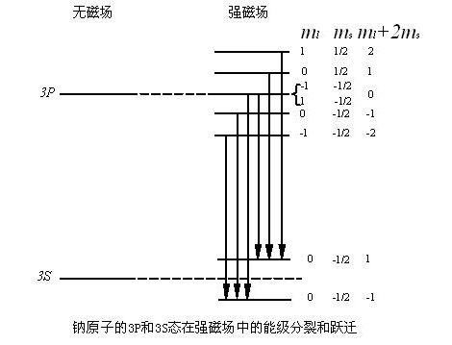

Slide 75
4-14 在B=4T的外磁场中，忽略自旋-轨道相互作用，试求氢原子的2P→1S跃迁(λ=121nm)所产生的谱线的波长。

Slide 76
4-14. H 原子及在强磁场中 的塞曼效应
m
有磁场B=4T
无磁场
1
2p
0
–1
121.0nm
1s
0

